Slide 1
Array dan String
Pemrograman Terstruktur

Slide 2
Tujuan Pembelajaran
Mahasiswa memahami tentang array pada C dan mampu menggunakannya
Mahasiswa memahami tentang string dan mampu menggunakannya

Slide 3
Latar Belakang
Bagaimana menyimpan sekumpulan nilai sejenis dalam 1 nama/identifier?

Slide 4
Pengenalan Array
Array adalah struktur yang digunakan untuk menyimpan sekumpulan variabel (group of variable) bertipe sama dalam sebuah pengenal/identifier.
Contoh :
  Kumpulan nama mahasiswa pada satu kelas
  Kumpulan alfabet
  Kumpulan nilai praktikum mhs satu kelas
  dll

Slide 5
Masing-masing elemen/anggota array diakses berdasarkan indeks.
Indeks mulai dari 0 (nol) sampai dengan n-1 (n adalah ukuran array)

Slide 6
Bagaimana membuat array?
Cara membuat/mendeklarasikan array :
tipe_data nama_var[ukuran array]
Contoh :
  double nilai[10] → mendeklarasikan array penyimpan nilai double bernama nilai berukuran 10 (indeks 0 – 9)
  char alfabet[26] → mendeklarasikan array penyimpan nilai char bernama alfabet berukuran 26 (indeks 0 – 25)

Slide 7
Representasi array nilai
Cara mengakses masing-masing elemen :
  Elemen ke-1 -> nilai[0]
  Elemen ke-2 -> nilai[1]
  Elemen terakhir -> nilai[9]
nilai[0]
nilai[1]
nilai[2]
nilai[3]
nilai[4]
nilai[5]
nilai[9]

Slide 8

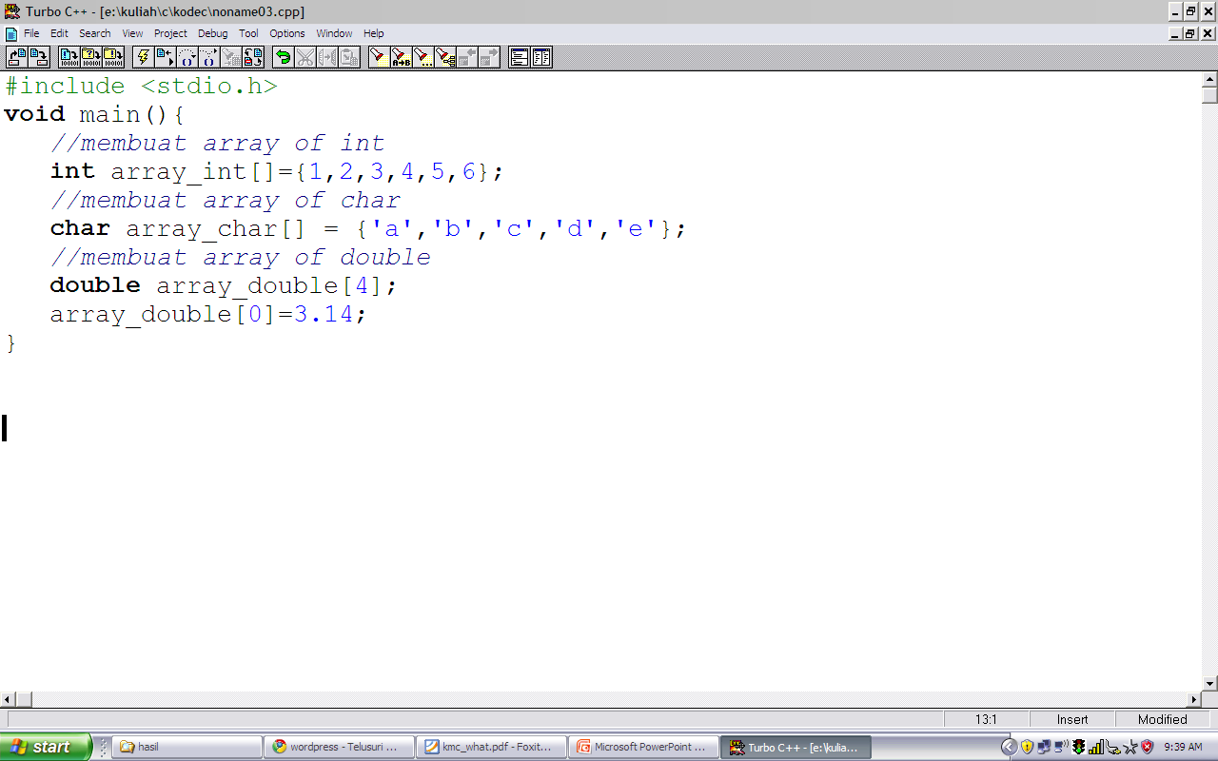
Contoh-contoh

Slide 9
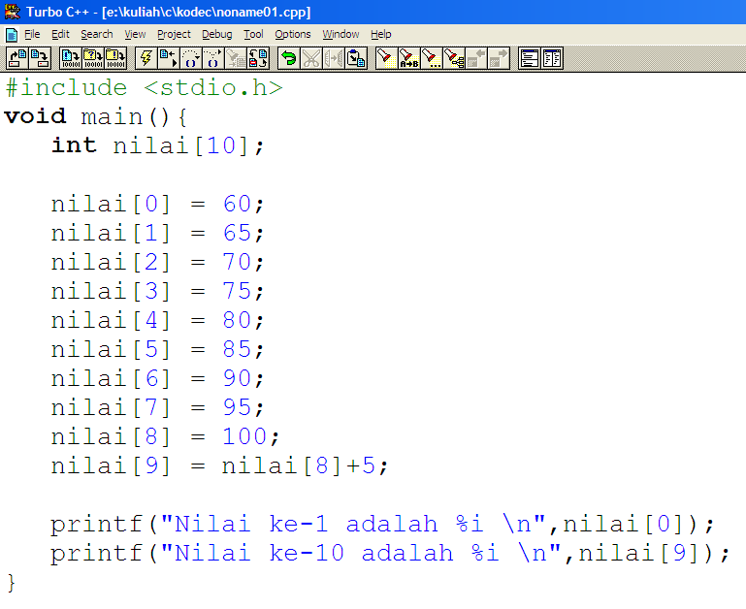

Slide 10
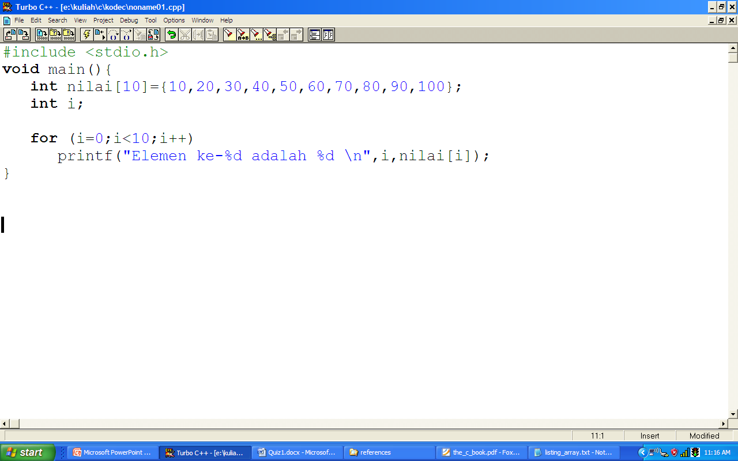

Slide 11
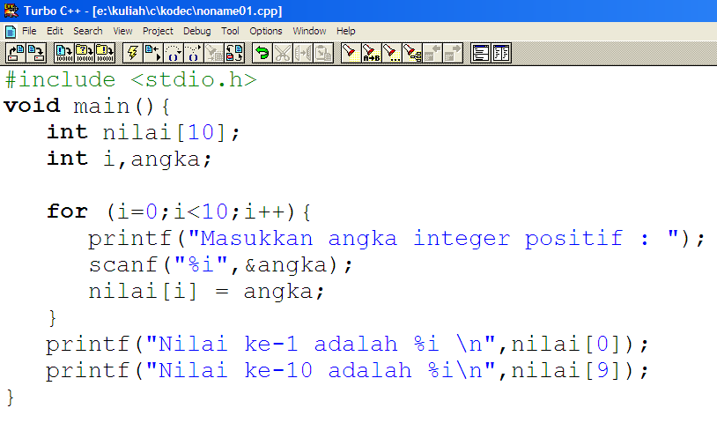

Slide 12
Array Multidimensi
Array of array
Contoh pendeklarasian
  int two_dim[3][2];
  double three_dim[3][2][3];
  int my_array[3][2]={{1,2},{3,4},{5,6}};

Slide 13
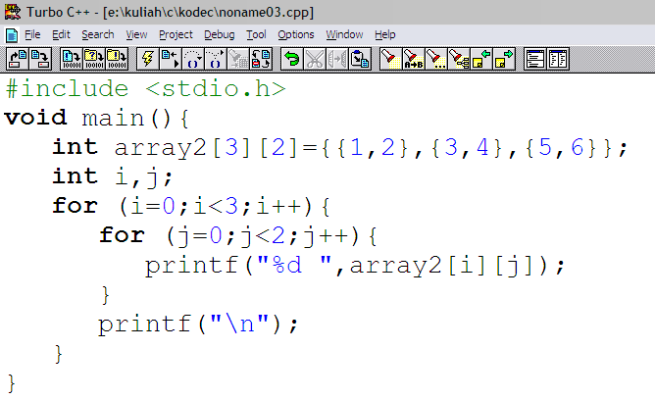
Contoh-contoh

Slide 14
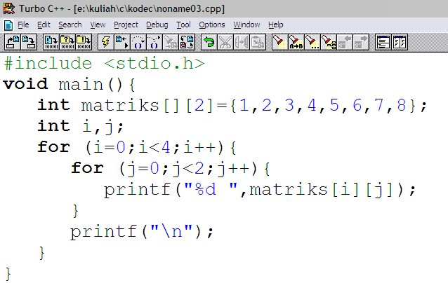

Slide 15
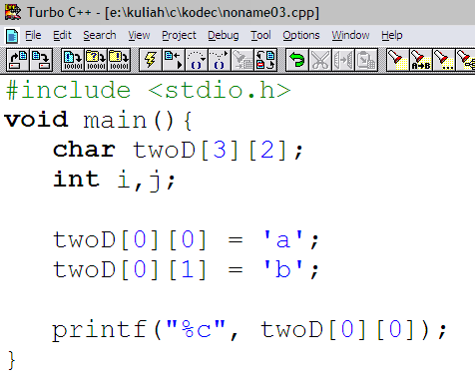

Slide 16
String
String didefinisikan sebagai array of character
Contoh :
  Sebuah string sepanjang 50 karakter dideklarasikan sebagai char name[50]
Posisi terakhir dari elemen diisi ‘\0’ atau n ull
Untuk menuliskan string, gunakan %s

Slide 17
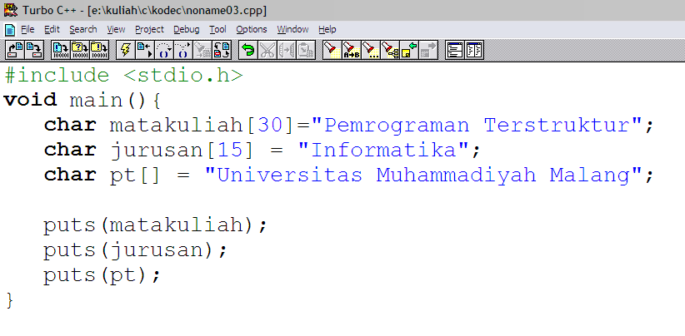
Contoh-contoh

Slide 18
Exercise
[0.5] Buatlah array untuk menyimpan data {1,2,3,4,5,6,7,8,9,10}
[0.5] Buatlah array untuk menyimpan data {a,i,u,e,o}
[0.5] Buatlah array untuk menyimpan data {1.2, 3.4, 5.6, 7.8, 9.0}
[1] Buatlah array untuk menyimpan data {{1,70},{2,85},{3,90},{4,75},{5,85}}

Slide 19
5. [3] Buatlah array untuk menyimpan 50 bilangan ganjil mulai dari 1 (gunakan perulangan), kemudian tampilkan isinya ke layar.
6. [2] Buatlah array yang akan menyimpan karakter i,n,d,o,n,e,s,i,a. Kemudian tampilkan tulisan “indonesia” ke layar.
7. [3] Dari array no. 6, lakukan penelusuran sepanjang array untuk mencari keberadaan sebuah karakter tertentu. Misalkan : karakter ‘a’ → ada

Slide 20
8. [2] Buatlah array untuk menyimpan data {{1,2,3,4,5},{2,4,6,8,10},{3,6,9,12,15}}. Kemudian tuliskan ke layar angka2 yang ditandai.
9. [2] Buatlah array untuk menyimpan data {{{a,b},{c,d}},{{e,f},{{g,h}}}. Kemudian tuliskan ke layar huruf yang ditandai.
10. [2.5] Buatlah array yang berisi {“jakarta”,”surabaya”,”medan”}. Tampilkan isinya ke layar

Slide 21
11. [2] Simpan matriks berikut di array :
12 15 6 4
8 10 45 1
2 16 5 11
Kemudian tampilkan ke layar.
12. [2] Buatlah array untuk menyimpan data :
Tampilkan ke layar.
Tahun | Jumlah
2006 | 367
2007 | 480
2008 | 495
2009 | 625

Slide 22
13. [2] Buatlah array untuk menyimpan data {{{1,1,1},{2,2,2}},{{3,3,3},{4,4,4}},{{5,5,5},{6,6,6}}}. Kemudian tuliskan angka2 yang ditandai

